Slide 1
第六篇
近代物理学基础
理论基础：相对论，量子力学

Slide 2
1900年英国物理学家开尔文展望20 世纪科学：
“在已经基本建成的科学大厦中，后辈物理学家只要做一些零碎的修补工作就行了”
“但是，在物理学晴朗天空的远处， 还有两朵小小的令人不安的乌云”
----黑体热辐射实验
----迈克耳逊-莫雷实验

Slide 3
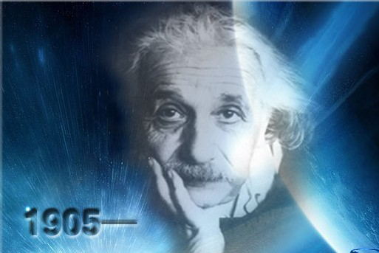
第十五章
狭义相对论基础
Notes:
据Universetoday网2005年11月17日报道，最近，美国宇航局和斯坦福大学的科学家将对“引力探测B”（GP-B）探测卫星一年来收集的有关地球引力的资料进行分析，以验证爱因斯坦的广义相对论所预言的——某种时空扭曲是否真的存在。如果爱因斯坦的广义相对论是正确的，那么地球的旋转将会形成一个旋涡，从而影响到其自身的地心引力。科学家们正在分析成堆的数据资料，以得出一个真实结果。

Slide 4
相对论：
狭义—局限在惯性参照系的理论
（1905年）
广义—推广到一般参照系包括引力场在内的理论
（1915年）

Slide 5
§15-1 经典力学时空观
§15-2 狭义相对论的基本原理
洛仑兹变换
§15-3 相对论时空观
§15-4 相对论动力学基础

Slide 6
§15-1 经典力学时空观
一、伽利略变换
伽利略坐标变换式
----时间和空间无关
§15-1 经典力学时空观

Slide 7
求导可得速度和加速度的伽利略变换式
----牛顿定律对伽利略变换不变
§15-1 经典力学时空观

Slide 8
二、力学的相对性原理
对任何惯性系来说，力学现象都遵从同样的规律，即一切惯性系都是等价的
船走吗?
舟行而不觉也
---西汉《尚书纬 •考灵曜》
§15-1 经典力学时空观

Slide 9
三、经典力学时空观
时间和空间彼此独立
绝对空间：长度量度与参照系无关
K系
K’系
----与参照系无关
§15-1 经典力学时空观

Slide 10
绝对时间：时间量度与参照系无关
绝对质量：物体质量与参照系无关
-----绝对时空观
§15-1 经典力学时空观

Slide 11
四、牛顿力学的困难
击前瞬间
光传到乙的时间：
击后瞬间
传到乙的时间：
先出球，后击球
----先后颠倒
§15-1 经典力学时空观

Slide 12
§15-2 狭义相对论的基本原理
洛仑兹变换
一、光速问题
旧时观点：
光靠“以太”媒质传播，相对于静止的“以太”，光的传播速度各向同性，恒为c
以太系
§15-2 狭义相对论的基本原理

Slide 13
问题：
光为横波
横波在固体介质中传播
横波波速
要求G(刚性)很大，ρ(质量)很小
“以太”何物？
§15-2 狭义相对论的基本原理

Slide 14


实验：测地球相对“以太”的速度
✴
----迈克耳逊-莫雷实验
✶
✴
以太系
以太风
✶
§15-2 狭义相对论的基本原理

Slide 15
1881年迈克耳逊第一次实验，预期
1887年迈克耳逊和莫雷改进实验，预期
结果：
----“零结果”
1907年迈克耳逊因创制了精密的光学仪器而获得诺贝尔物理学奖
§15-2 狭义相对论的基本原理

Slide 16
二、爱因斯坦的两个基本假设
1905年爱因斯坦在《运动物体的电动力学》论文中提出假设：
(1)相对性原理：物理定律在一切惯性系中都是相同的
----不存在任何特殊的惯性系
(2)光速不变原理：在所有惯性系中，真空中的光传播的速率都等于c
§15-2 狭义相对论的基本原理

Slide 17
三、洛仑兹变换
t=0：K和K’系重合，原点发一闪光
t 秒后：
球面波
§15-2 狭义相对论的基本原理

Slide 18
根据相对性原理，设
在K系观察0’:
----0’对K系的速度
在K’系观察0:
§15-2 狭义相对论的基本原理

Slide 19
----0对K’系的速度
即有
(2)与(1)联立
§15-2 狭义相对论的基本原理

Slide 20
洛仑兹变换
洛仑兹逆变换
§15-2 狭义相对论的基本原理

Slide 21
讨论：
(1)洛仑兹变换中时间和空间相互联系
(2)v >c时洛仑兹变换失去意义
----物体的速度以c为极限
(3)u<<c时：
----洛仑兹变换转化为伽利略变换
§15-2 狭义相对论的基本原理

Slide 22
四、相对论的速度变换
§15-2 狭义相对论的基本原理

Slide 23
同理
§15-2 狭义相对论的基本原理

Slide 24
[例1]K系0点发出一闪光，1s后同时被P₁和P₂点接收。设K’系相对K系的运动速度为0.8c (开始时0与0’重合)，求P₁和P₂接受到信号时在K'上的时刻和位置
解：P₁和P₂接受信号时在K系的时空坐标分别为 (c,0,0,1)、 (-c,0,0,1)
K’上观察
§15-2 狭义相对论的基本原理

Slide 25
即P₁点在K’中的时空坐标为( ,0,0, )
同理可得
P₂点在K’中的时空坐标为(-3c,0,0,3)
§15-2 狭义相对论的基本原理

Slide 26
讨论：
K：P₁(c,0,0,1)
P₂ (-c,0,0,1)
----同时
(1)
K’：P₁(c/3,0,0,1/3)
P₂ (-3c,0,0,3)
----不同时
(2)
----时间间隔、距离长度和同时性等都是相对的
§15-2 狭义相对论的基本原理

Slide 27
[例2]在实验室测出，电子A以速度2.9×10⁸m/s向右运动，而电子B以速度2.7×10⁸m/s向左运动。求A电子相对B电子的速度是多少?
解：设实验室为K系，电子B为K’系
实验室
§15-2 狭义相对论的基本原理

Slide 28
A相对于B的速度即为A相对于K’的速度
实验室
§15-2 狭义相对论的基本原理

Slide 29
§15-3 相对论时空观
一、长度收缩
固有长度L₀：观察者相对于物体静止时所测量的长度
K’系测量
§15-3 相对论时空观

Slide 30
K系同时测得首尾坐标分别为x₁和x₂:
即
----长度收缩
§15-3 相对论时空观

Slide 31
讨论：
(1)长度测量值与被测物体相对于观测者的运动有关，相对静止时最长
(2)对运动物体的测量必须同时测量两端点的坐标
(3)相对论长度收缩只发生在有相对运动的方向上
(4)所有惯性系彼此等价
§15-3 相对论时空观

Slide 32
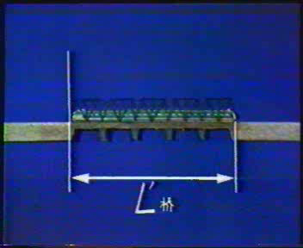
§15-3 相对论时空观

Slide 33
[例3]如图，有一米尺固定在x’O’y’平面内，K’系测得该尺与x’轴成30º角，K系测得该尺与 x 轴成45º角。问:K系中的观察者测得尺的长度是多少? K'相对于K系的速度是多少?
解：K’系：
§15-3 相对论时空观

Slide 34
设K系测得尺长为l
尺在y方向上得投影长度不变，即
§15-3 相对论时空观

Slide 35
由长度收缩有
解得
§15-3 相对论时空观

Slide 36
二、时间膨胀
固有时间τ₀：在一惯性系中测得的该惯性系同一地点先后发生的两件事件的时间间隔
闪光
第1次
第2次
§15-3 相对论时空观

Slide 37
----时间膨胀
§15-3 相对论时空观

Slide 38
讨论：
(1)由相对运动参照系测得的时间间隔比固有时间长，即事件变化过程的时间间隔变大
(2)相对观察者动钟比静钟慢(动钟变慢)
光脉冲来回一次，K’系钟走的时间
§15-3 相对论时空观

Slide 39
K系
消去b得
§15-3 相对论时空观

Slide 40

§15-3 相对论时空观

Slide 41
[例4]一飞船和一彗星相对地面分别以0.6c和0.8c的速度相向而行,在地面上观测,再有5s二者就要相撞,问:(1)飞船上看彗星的速度为多少?(2)从飞船上的钟看再经多少时间二者将相撞?
解：设地面为K系，飞船为K’系
§15-3 相对论时空观

Slide 42
(1)
负号表示沿x’轴负向
(2)对飞船，观察到与彗星相撞是在同一地点发生的两个事件
§15-3 相对论时空观

Slide 43
三、“同时”的相对性
设在K系x₁、x₂处同时发生两件事件
K’系观察
§15-3 相对论时空观

Slide 44
讨论：
(1)一惯性系中同时而不同地点发生的事件，在另一惯性系不是同时发生
(2)事件先后顺序：被观察惯性系运动方向后方的那一事件先发生
如：
x₂处的事件先发生
§15-3 相对论时空观

Slide 45
(3)事件的因果顺序是绝对的
而
与
同号
----事件的因果顺序不变
§15-3 相对论时空观

Slide 46
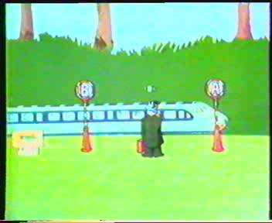
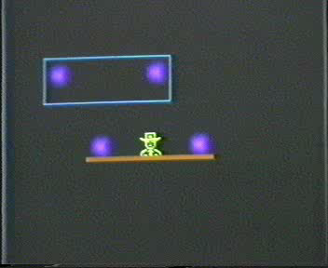
§15-3 相对论时空观

Slide 47
[例5]观察者A看到相距4m的两个事件同时发生，观察者B看这两个事件相距为 5m，试问:对B来说，这两个事件是否同时发生?时间间隔为多少?两个观察者的相对速度为多大?
解：设观察者A为K系，B为K’系，B相对于A以速度 u沿 x 轴运动
§15-3 相对论时空观

Slide 48
解得
§15-3 相对论时空观

Slide 49
§15-4 相对论动力学基础
一、相对论质量
以全同粒子的完全非弹性碰撞为例
碰前：在K系观察
A：
B：
§15-4 相对论动力学基础

Slide 50
碰后:
由动量守恒定律知
由质量守恒
由动量守恒
§15-4 相对论动力学基础

Slide 51
取“-”号
可得
§15-4 相对论动力学基础

Slide 52
一般
----质量与运动速度相关
讨论：
(1)v<<c时：
(2)v c时：
----物体运动速度不能大于c
§15-4 相对论动力学基础

Slide 53
二、动量和动力学方程
1.动量
2.动力学方程
§15-4 相对论动力学基础

Slide 54
三、相对论能量
物体在 作用下位移 ，动能的增量
由分部积分法
§15-4 相对论动力学基础

Slide 55
动能
总能量
静能
§15-4 相对论动力学基础

Slide 56
讨论：
(1)静能 ：物体内部各粒子的运动及其相互作用的能量
(2)动能 ：物体作为一个整体作机械运动而具有的能量
当
时：
§15-4 相对论动力学基础

Slide 57
(3)总能量：
§15-4 相对论动力学基础

Slide 58
四、质能关系 能量与动量的关系
1.质能关系
----质量和能量不可分割
1kg物体的静质能
1kg汽油的燃烧值
§15-4 相对论动力学基础

Slide 59
2.能量与动量的关系
平方后消去v可得
动质
能三
角形
§15-4 相对论动力学基础

Slide 60
五、光子
1.静止质量 m₀=0
2.运动质量
3.动量
§15-4 相对论动力学基础

Slide 61
[例6]静质量为m_{o}的粒子具有初速度v_{o}=0.4c。(1)若粒子速度增加一倍，则粒子的动量为初动量的几倍? (2)若要使它的末动量等于初动量的10倍，则末速度应是初速度的几倍?
解：(1)初动量
当
§15-4 相对论动力学基础

Slide 62
有
(2)
由
可得
§15-4 相对论动力学基础

Slide 63
[例7]两个静止质量都是m_{o}的小球，其中一个静止，另一个以v =0.8c运动。在它们做对心碰撞后粘在一起，求碰后合成小球的静止质量
解：设碰后合成小球的质量为M，速度为V
由质量守恒有
动量守恒有
§15-4 相对论动力学基础

Slide 64
§15-4 相对论动力学基础

